Slide 1
PHÒNG GD&ĐT HUYỆN….
TRƯỜNG THCS….
Môn: Toán/ Lớp 9 (KNTTVCS)

Slide 2

HOẠT ĐỘNG
KHỞI ĐỘNG

Slide 3
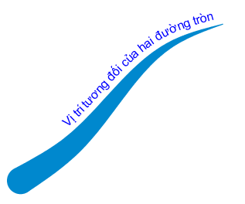
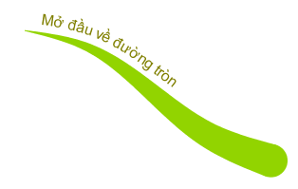
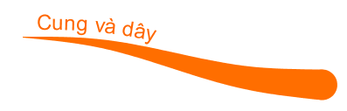


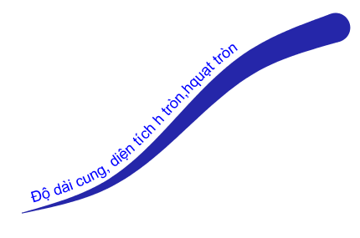
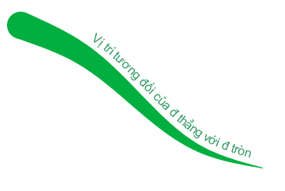
CÁC NHÓM BÁO CÁO NHIỆM VỤ HOÀN THIỆN SƠ ĐỒ TƯ DUY
NHÓM 6
NHÓM 1
NHÓM 2
NHÓM 5
NHÓM 4
NHÓM 3

Slide 4
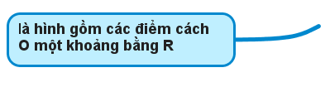
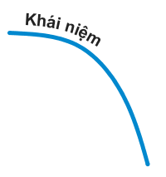
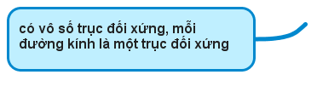
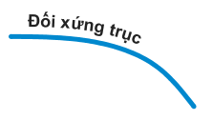




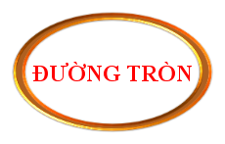
NHÓM 1

Slide 5
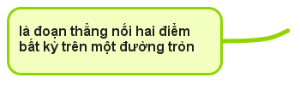
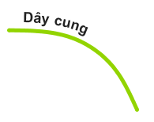


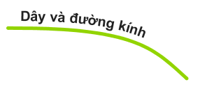
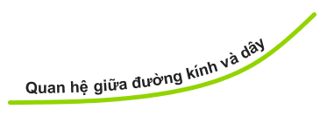
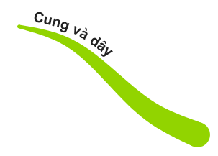

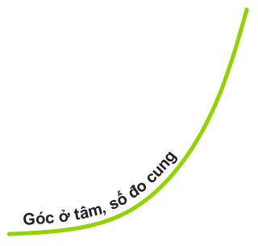

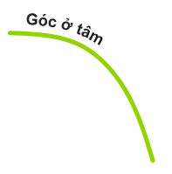
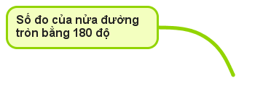

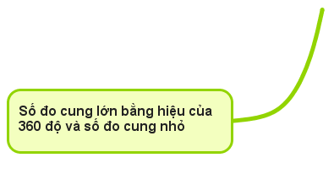
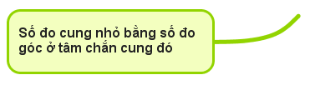
NHÓM 2

Slide 6

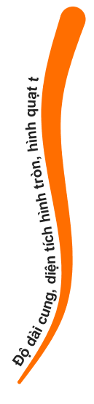
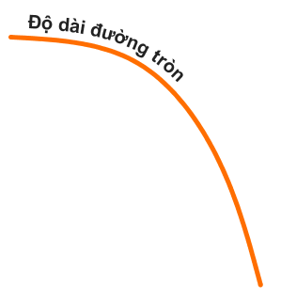

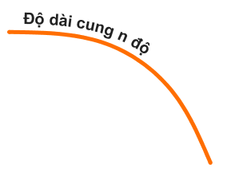
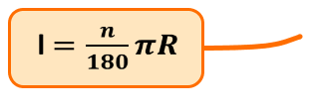
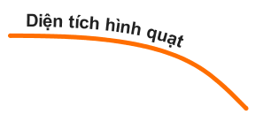
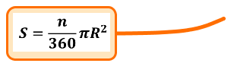


NHÓM 3

Slide 7
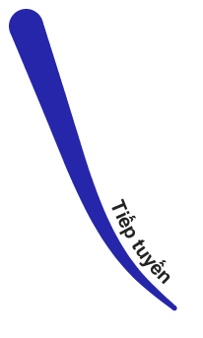
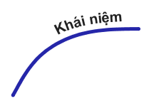
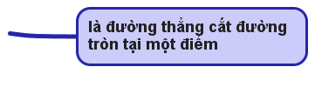


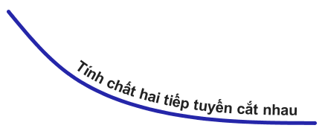
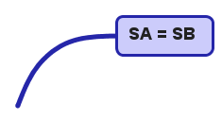

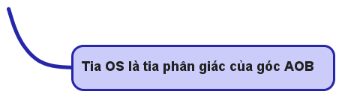
NHÓM 4

Slide 8





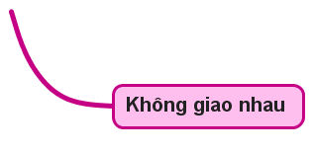

NHÓM 5

Slide 9
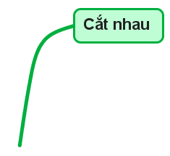

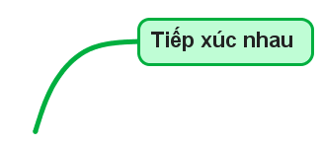

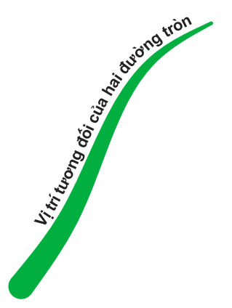
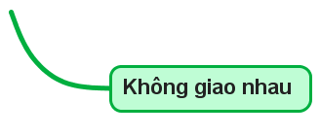


NHÓM 6

Slide 10
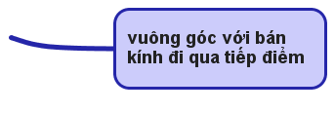

Slide 11

CHƯƠNG V: ĐƯỜNG TRÒN
BÀI TẬP CUỐI CHƯƠNG V

Slide 12

HOẠT ĐỘNG
HÌNH THÀNH KIẾN THỨC

Slide 13

HOẠT ĐỘNG
LUYỆN TẬP

Slide 14


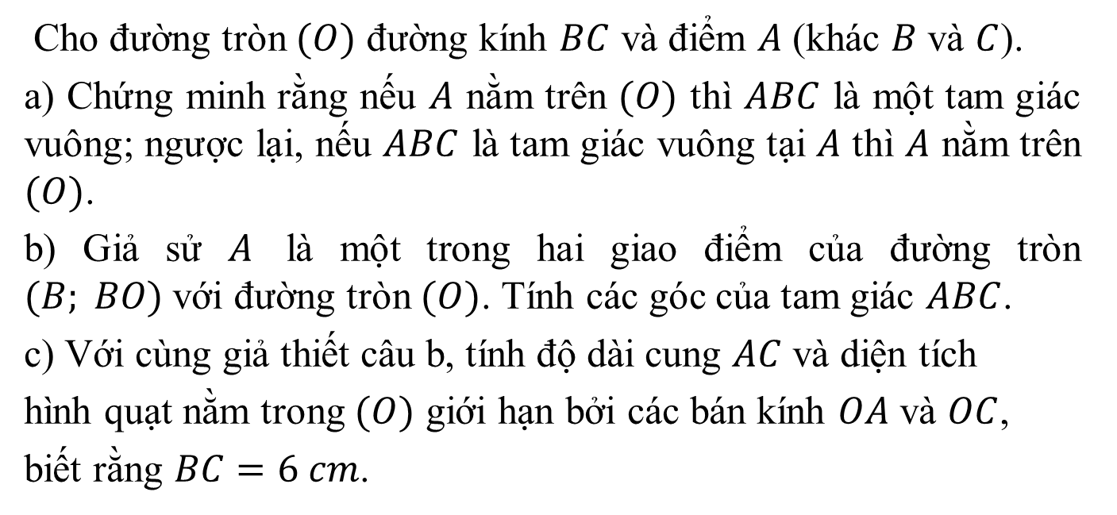
BÀI TẬP CUỐI CHƯƠNG V
Bài 5.36 SGK trang 112
Cho đường tròn $(O)$ đường kính $BC$ và điểm $A$ (khác $B$ và $C$).
a) Chứng minh rằng nếu $A$ nằm trên $(O)$ thì $ABC$ là một tam giác vuông; ngược lại, nếu $ABC$ là tam giác vuông tại $A$ thì $A$ nằm trên $(O)$.
b) Giả sử $A$ là một trong hai giao điểm của đường tròn $(B; BO)$với đường tròn $(O)$. Tính các góc của tam giác $ABC$.
c) Với cùng giả thiết câu b, tính độ dài cung $AC$ và diện tích
hình quạt nằm trong $(O)$ giới hạn bởi các bán kính $OA$ và $OC$,
biết rằng $BC=6 cm$.

Slide 15
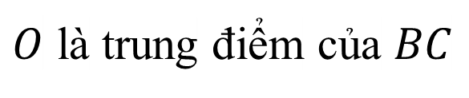
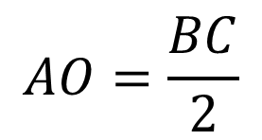
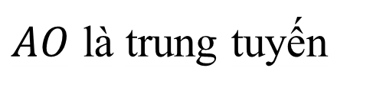

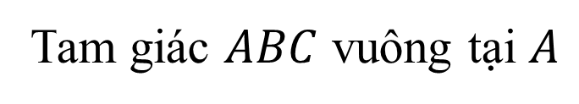
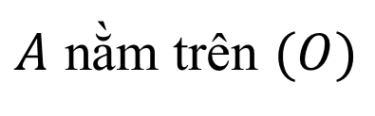
BÀI TẬP CUỐI CHƯƠNG V
Bài 5.36 SGK trang 112
a)
Tam giác $ABC$ vuông tại $A$
$$AO=\frac{BC}{2}$$
$AO$ là trung tuyến
$O$ là trung điểm của $BC$
$$AO=BO=CO=R$$
$A$ nằm trên $(O)$

Slide 16

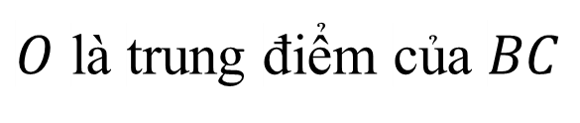
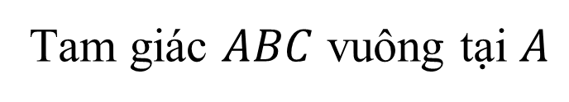

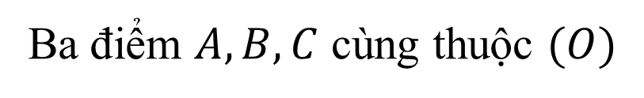
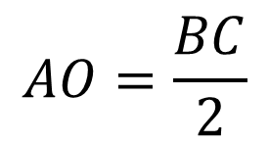
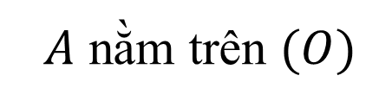
BÀI TẬP CUỐI CHƯƠNG V
Bài 5.36 SGK trang 112
$A$ nằm trên $(O)$
Ba điểm $A,B,C$ cùng thuộc $(O)$
$$AO=BO=CO$$
$$AO=\frac{BC}{2}$$
$AO$ là trung tuyến
Tam giác $ABC$ vuông tại $A$
$O$ là trung điểm của $BC$

Slide 17


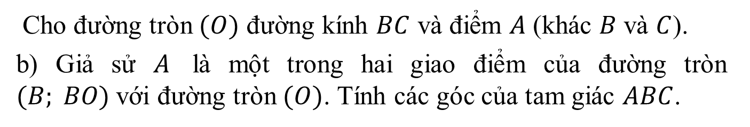
BÀI TẬP CUỐI CHƯƠNG V
Bài 5.36 SGK trang 112
Cho đường tròn $(O)$ đường kính $BC$ và điểm $A$ (khác $B$ và $C$).
b) Giả sử $A$ là một trong hai giao điểm của đường tròn $(B; BO)$với đường tròn $(O)$. Tính các góc của tam giác $ABC$.
HOẠT ĐỘNG NHÓM ĐÔI
(2 phút)
120
90
30
HẾT GIỜ
BẮT ĐẦU
60

Slide 18





BÀI TẬP CUỐI CHƯƠNG V
Bài 5.36 SGK trang 112
b)
(1)
Vì điểm $A$ nằm trên $(B;BO)$nên $AB=OB$
(2)
Vì điểm $A$ nằm trên $(O)$ nên $OA=OB$
Từ (1) và (2) suy ra $OA=OB=AB$ hay $∆OAB$ là tam giác đều.
Suy ra $\hat{ABC}=$ $60°$
Vì điểm $A$ nằm trên $\left(O\right)$nên $∆ABC$ vuông tại $A$ hay $\hat{BAC}=90°$
Khi đó $\hat{ABC}+\hat{ACB}=90°$
$$\hat{ACB}=90°− \hat{ABC}=90°−60°=30°$$
Vậy $\hat{ABC}=60°;\hat{ACB}=30°$;$\hat{BAC}=90°.$

Slide 19

BÀI TẬP CUỐI CHƯƠNG V
Bài 5.36 SGK trang 112
Cho đường tròn $(O)$ đường kính $BC$ và điểm $A$(khác $B$ và $C$).
c) Với cùng giả thiết câu b, tính độ dài cung $AC$ và diện tích
hình quạt nằm trong $(O)$ giới hạn bởi các bán kính $OA$ và $OC$,
biết rằng $BC=6 cm$.
HOẠT ĐỘNG NHÓM BÀN
( 2 phút)
120
90
30
60
HẾT GIỜ
BẮT ĐẦU

Slide 20







BÀI TẬP CUỐI CHƯƠNG V
Bài 5.36 SGK trang 112
c)
Vì điểm $A$ nằm trên $\left(O\right)$nên $OA=OC$
khi đó$∆OAC$ cân tại $O.$
Do đó $\hat{OAC}=\hat{ACO}=$ $30°$
Xét $∆AOC$ có $\hat{ACO}+\hat{CAO}+\hat{AOC}=180°$
$$\hat{AOC}=180°−\hat{ACO}−\hat{CAO}=180°−30°−30°=120°$$
Vì $BC=6 cm$nên $OC=\frac{BC}{2}=\frac{6}{2}=3 cm.$
Độ dài cung $AC$ là $l=\frac{120}{180}.π.3=2π$ (cm)
Diện tích hình quạt nằm trong $(O)$ giới hạn bởi các bán kính
$OA$ và $OC$ là $S=\frac{2π}{2}.3=3π {cm}^{2}$

Slide 21


BÀI TẬP CUỐI CHƯƠNG V
Bài 5.39 SGK trang 112
Cho tam giác vuông $ABC$ ($Â$vuông). Vẽ hai đường tròn $(B;BA)$và $(C;CA)$cắt nhau tại $A$ và $A’$. Chứng minh rằng:
a) $BA$ và $BA’$ là hai tiếp tuyến cắt nhau của đường tròn $(C; CA)$.
b) $CA$ và $CA’$là hai tiếp tuyến cắt nhau của đường tròn $(B; BA)$
HOẠT ĐỘNG NHÓM LỚN

Slide 22











BÀI TẬP CUỐI CHƯƠNG V
Bài 5.39 SGK trang 112
$BA , BA’$là hai tiếp tuyến cắt nhau của
đường tròn $(C;CA).$
a)
$BA$ là tiếp tuyến
của đường tròn $(C; CA).$
$BA’$là tiếp tuyến
của đường tròn $(C; CA$).
$BA ⊥ CA ;A∈(O)$
$$\hat{BAC}=\hat{BA^{′}C}$$
$\hat{BAC}=$ $90°$
$$∆ABC=∆A’BC$$
$∆ABC$($\hat{A}$ vuông).
$BA = BA’$;
$$CA = CA’;$$
$BC$ cạnh chung

Slide 23









BÀI TẬP CUỐI CHƯƠNG V
Bài 5.39 SGK trang 112
Xét $∆ABC$và $∆A’BC$có:
$BA=BA’$(bán kính của $(B;BA))$
$CA=CA’$(bán kính của $(C;CA))$
$BC$ cạnh chung
Nên $∆ABC=∆A’BC$(c.c.c)
a)
Khi đó $\hat{CAB}=\hat{CA^{′}B}$(hai góc tương ứng)
- Vì $\hat{CAB}=$ $90°$
Mà $\hat{CAB}=$ $90°$ nên $\hat{CA^{′}B}=$ $90°$
Nên $BA⊥CA$tại $A$
hay $BA’⊥CA’$tại $A’$
Hay $BA$ là tiếp tuyến
của đường tròn $(C; CA).$
Lúc đó $BA’$ là tiếp tuyến của đường tròn $(C;CA).$
Vậy $BA , BA’$là hai tiếp tuyến cắt nhau của
đường tròn $(C; CA).$

Slide 24




BÀI TẬP CUỐI CHƯƠNG V
Bài 5.39 SGK trang 112
b)
Vì $\hat{CAB}=90°$nên $CA⊥BA$và $A∈(B;BA)$
nên $CA$ là tiếp tuyến của $(B;BA).$
Vì $\hat{CA^{′}B}=$ $90°$
(chứng minh a)
nên $CA′⊥BA′$và $A′∈(B;BA)$
Khi đó $CA′$là tiếp tuyến của $(B;BA).$
Vậy $CA$ và $CA′$ là hai tiếp tuyến cắt nhau của $(B;BA).$

Slide 25

TRÒ CHƠI
HỘP QUÀ MAY MẮN
Thể lệ
Có 2 hộp quà tương ứng với 2 câu hỏi, 1 hộp quà may mắn.
Mỗi câu có thời gian trả lời là 5 giây
Trả lời đúng mỗi câu sẽ được 1 phần thưởng
Chúc các em MAY MẮN!
BẮT ĐẦU

Slide 26





TRÒ CHƠI
HỘP QUÀ MAY MẮN
Notes:
Bấm vào hộp quà bất kì để chọn câu hỏi
Bấm vào ông già Noel để đến slide Vận dụng

Slide 27
TRÒ CHƠI
HỘP QUÀ MAY MẮN
Luật chơi:
1. Mỗi bạn tham gia trò chơi sẽ được chọn 1 trong 3 hộp quà.
2. Nếu bạn may mắn, bạn sẽ chọn được hộp quà mà không cần trả lời câu hỏi cũng được 1 phần thưởng.
3. Nếu không bạn sẽ phải trả lời 1 câu hỏi. Nếu trả lời đúng bạn sẽ nhận được 1 phần thưởng, trả lời sai bạn khác sẽ giành quyền trả lời.

Slide 28










Câu hỏi 1
2. Hình vẽ bên có: $OA=3cm,$
$${ O}^{′}A=2cm, AM=5cm.$$
Độ dài đoạn thẳng $AN$ bằng:
Lời giải
$∆OAM$ có $OA=OM$ nên là tam giác cân tại $O$, khi đó $\hat{AOM}=\frac{180°−\hat{OAM}}{2}$
A.
$3,5$ $cm$
$3$ $cm$
B.
5
HẾT GIỜ
1
2
3
4
C..
D.
$∆O′AN$ có $O′A=O^{′}N$ nên là tam giác cân tại $O′$, khi đó $\hat{AO^{′}N}=\frac{180°−\hat{OA^{′}N}}{2}$
$\frac{10}{3}$ $cm$
$4$ $cm$
Start
PHẦN THƯỞNG LÀ 1 CÁI THƯỚC KẺ
Mà $\hat{O^{′}AN}=\hat{OAN}$ (vì đối đỉnh), nên $\hat{AOM}=\hat{AO^{′}N}$
Khi đó $∆AOM∾∆AO^{′}N$(c.g.c), nên $\frac{OA}{O^{′}A}=\frac{AM}{AN},$ suy ra $AN=\frac{O^{′}A . AM}{OA}=\frac{10}{3}$(cm)
Notes:
Bấm vào vị trí các chữ cái để chọn đáp án; phần trắng để ra phần thưởng; tiếp tục bấm phần trắng để ra đáp án
Bấm vào mũi tên để quay lại chọn hộp quà khác

Slide 29








Câu hỏi 2
Cho $\left(O\right)$ đường kính bằng $10 cm$ , dây $AB=6 cm.$ Khoảng cách từ điểm $O đến$dây $AB$ bằng:
Lời giải
$16 cm$
A.
B.
$2\sqrt{2}$ $cm$
Gọi khoảng cách từ$O$ đến $AB$ là $OH$
5
HẾT GIỜ
1
2
3
4
D.
Ta có $OH=\sqrt{{OB}^{2}−{HB}^{2}}$
$=\sqrt{5^{2}−3^{2}}$
$=4 cm$
C.
$\sqrt{11}$ $cm$
$$4 cm$$
Start
PHẦN THƯỞNG LÀ 1 CHIẾC BÚT BI

Slide 30

MAY MẮN
CHÚC MỪNG EM ĐÃ MỞ ĐƯỢC HỘP QUÀ MAY MẮN
PHẦN THƯỞNG CỦA EM LÀ 1 CHIÊC COMPA.

Slide 31

HOẠT ĐỘNG
VẬN DỤNG – TÌM TÒI

Slide 32

Bài tập
Hai cầu thủ ở hai vị trí $A$ và $B$ như hình bên, có tốc độ chạy bằng nhau và xuất phát cùng thời điểm.
Hỏi ai có thể tiếp cận quả bóng tại $C$ trước?

Slide 33




Theo hình vẽ, ta có:
- Quãng đường chạy $AC$ của cầu thủ $A$ bằng đường kính của đường tròn $(O)$.
- Quãng đường chạy $BC$ của cầu thủ $B$ bằng dây cung của đường tròn $(O)$.
Ta có: $AC>BC$
(tính chất dây cung của đường tròn)
Vậy cầu thủ $B$ có thể tiếp cận quả bóng $C$ trước.

Slide 34

HƯỚNG DẪN HỌC Ở NHÀ !
Ôn tập lí thuyết trong chương V.
Bài tập về nhà: Bài 5.37; bài 5.38; bài 5.40 SGK
Chuẩn bị bài tiết sau: Bài tập cuối chương V (tiết 2)

